Slide 1
Το αυτόνομο νευρικό σύστημα
8^{ο} κεφάλαιο

Slide 2
Γενικά
Το αυτόνομο ή σπλαγχνικό νευρικό σύστημα είναι το μέρος του νευρικού συστήματος που νευρώνει όργανα των οποίων η λειτουργία δε γίνεται με τη θέλησή μας, όπως είναι η καρδιά, οι λείοι μύες των σπλάγχνων και των αγγείων και οι αδένες.
Διακρίνεται σε παρασυμπαθητικό και συμπαθητικό νευρικό σύστημα.
Τα δύο αυτά συστήματα δρουν με ανταγωνιστικό τρόπο μεταξύ τους αλλά και αλληλοσυμπληρώνονται σε κατάσταση δυναμικής ισορροπίας.
Το ανώτατο συντονιστικό όργανο του αυτόνομου νευρικού συστήματος είναι ο υποθάλαμος.

Slide 3
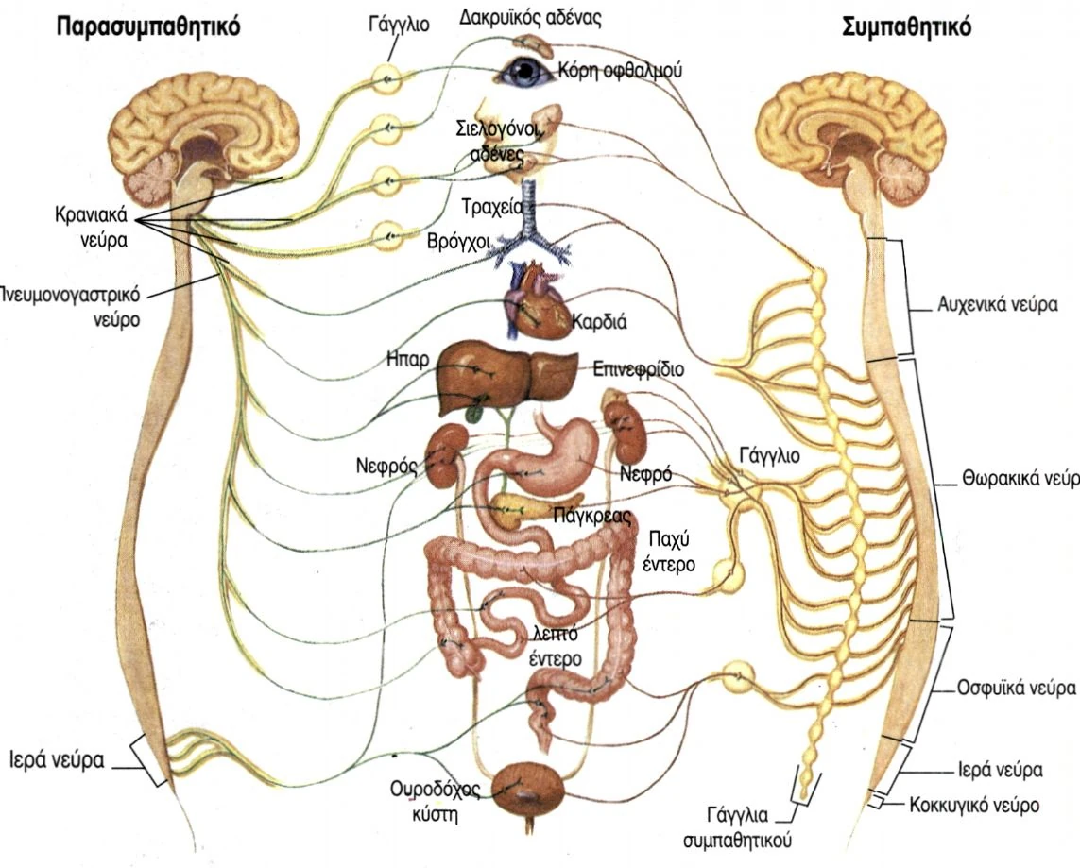
Το παρασυμπαθητικό νευρικό σύστημα
Παρασυμπαθητικό νευρικό σύστημα
Κεντρική μοίρα
Εγκεφαλική μοίρα
Νωτιαία μοίρα
Περιφερική μοίρα
Προγαγγλιακές νευρικές ίνες (μακριές)
Πυρήνας της Κόρης του οφθαλμού ή πυρήνας των Edinger-Westphal
Δακρυορινικός πυρήνας
Άνω σιαλικός
Κάτω σιαλικός
Πνευμονοκαρδιεντερικός
Πυρήνες που βρίσκονται στο νωτιαίο μυελό μεταξύ 2^{ου} - 4^{ου} ιερού νευροτόμιου
Μεταγαγγλιακές νευρικές ίνες
Γάγγλια

Slide 4
Συμπαθητικό νευρικό σύστημα
Συμπαθητικό νευρικό σύστημα
Κεντρική μοίρα
8ο αυχενικό νευροτόμιο μέχρι το 2ο-3ο οσφυϊκό νευροτόμιο
Περιφερική μοίρα
Προγαγγλιακές νευρικές ίνες
Αυχενική μοίρα-
3 πυρήνες
Θωρακική μοίρα-
10 πυρήνες
Οσφυϊκή –Ιερή μοίρα
4 πυρήνες
Μεταγαγγλιακές νευρικές ίνες (μακριές)
Συμπαθητικά γάγγλια

Slide 6
Περιφερική μοίρα αυτόνομου νευρικού συστήματος
Παρασυμπαθητικό σύστημα
Συμπαθητικό σύστημα
Γάγγλιο
Εκτελεστικό όργανο
πυρήνας
Προγαγγλιακή ίνα
Μεταγαγγλιακή ίνα
Γάγγλιο
Εκτελεστικό όργανο
πυρήνας
Προγαγγλιακή ίνα
Μεταγαγγλιακή ίνα

Slide 7
https://wordwall.net/play/84809/742/787

Slide 8
Δράσεις του αυτόνομου νευρικού συστήματος
Διευκόλυνση πέψης

Slide 9
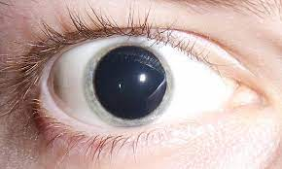
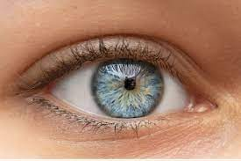
Ίριδα - κόρη
Η ίριδα είναι το χρωματιστό μέρος του ματιού.
Η κόρη είναι μια οπή στο κέντρο της ίριδας.
Η ίριδα περιέχει λείους μυς που διαστέλλουν (μυδρίαση) ή συστέλλουν (μύση) την κόρη ώστε να προσαρμόζεται στο διαθέσιμο φως
Κόρη
Ίριδα
Μυδρίαση
Μύση

Slide 10
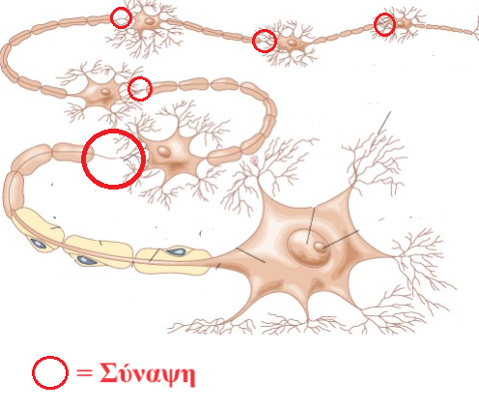
Συνάψεις και νευροδιαβιβαστικές ουσίες
Σύναψη λέγεται η θέση στην οποία γίνεται η λειτουργική σύνδεση των τελικών κομβίων του νευράξονα ενός νευρώνα είτε με τμήμα γειτονικού νευρώνα (κυτταρικό σώμα, δενδρίτες, νευράξονας) είτε με τα εκτελεστικά όργανα σε ειδικές θέσεις.
Τα τελικά κομβία στις συνάψεις εκκρίνουν χημικές ουσίες, οι οποίες λέγονται νευροδιαβιβαστικές ουσίες, με τη βοήθεια των οποίων μεταβιβάζεται η διέγερση από τον ένα νευρώνα στον άλλο ή στο εκτελεστικό όργανο.

Slide 11
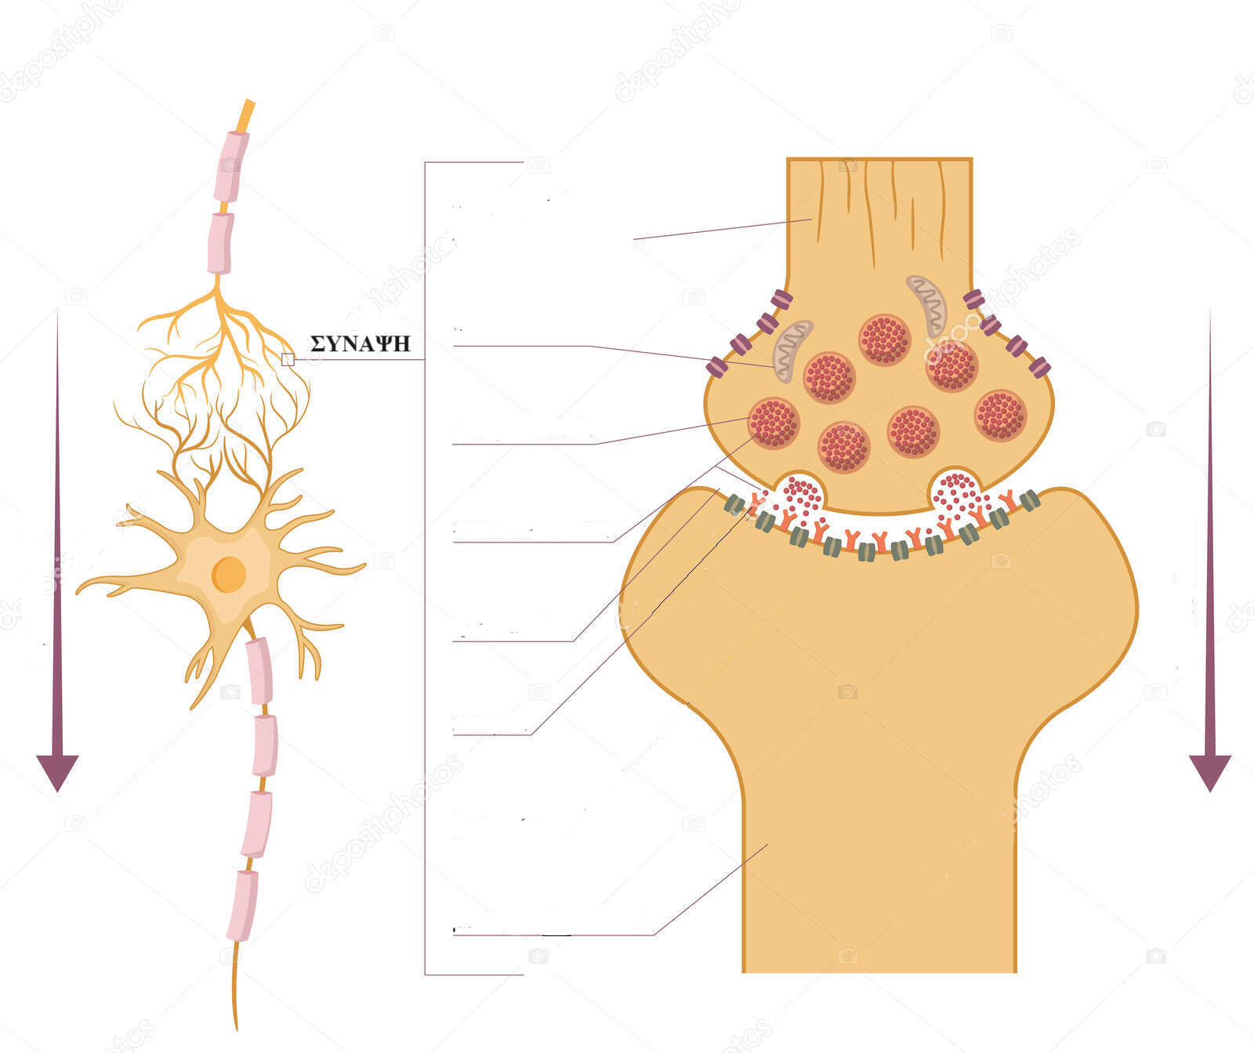
Σύναψη
Το προσυναπτικό τμήμα, δηλαδή το τελικό κομβίο με την προσυναπτική μεμβράνη.
Το μετασυναπτικό τμήμα, δηλαδή τη μετασυναπτική μεμβράνη του επόμενου νευρώνα ή του εκτελεστικού οργάνου.
Το συναπτικό διάστημα δηλαδή ο χώρος μεταξύ προσυναπτικού και μετασυναπτικού τμήματος
Προσυναπτικό τμήμα
Συναπτικό διάστημα
Μετασυναπτικό τμήμα

Slide 12
Νευροδιαβιβαστικές ουσίες
Κάθε νευρώνας παράγει και απελευθερώνει ένα μόνο είδος νευροδιαβιβαστικής ουσίας στις συνάψεις του.
Η πιο διαδεδομένη νευροδιαβιβαστική ουσία είναι η ακετυλοχολίνη.
Οι κατεχολαμίνες, όπως η νοραδρεναλίνη η νορεπινεφρίνη, η ντοπαμίνη και η σεροτονίνη δρουν επίσης ως διαβιβαστές.

Slide 13
Νευροδιαβιβαστικές ουσίες
Οι νευροδιαβιβαστές παράγονται στο κυτταρικό σώμα και αποθηκεύονται στα συναπτικά κυστίδια των τελικών κομβίων.
Όταν η διέγερση φθάσει στο τελικό κομβίο, απελευθερώνεται η νευροδιαβιβαστική ουσία από τα συναπτικά κυστίδια μέσα στο συναπτικό διάστημα.
Στη συνέχεια, ένα μέρος της δεσμεύεται από τους υποδοχείς που υπάρχουν γι’ αυτή στη μετασυναπτική μεμβράνη, την οποία διεγείρει και έτσι γίνεται η μεταβίβαση της διέγερσης στο μετασυναπτικό νευρώνα ή το εκτελεστικό όργανο.
Το υπόλοιπο μέρος της νευροδιαβιβαστικής ουσίας δεν παραμένει για πολύ ελεύθερο στο συναπτικό διάστημα καθώς εξουδετερώνεται από ένζυμα που υπάρχουν σ’ αυτό ή επαναρροφάται από το προσυναπτικό τμήμα.
Σύναψη
Συναπτικό κυστίδιο
Νευροδιαβιβαστές
Υποδοχέας

Slide 14
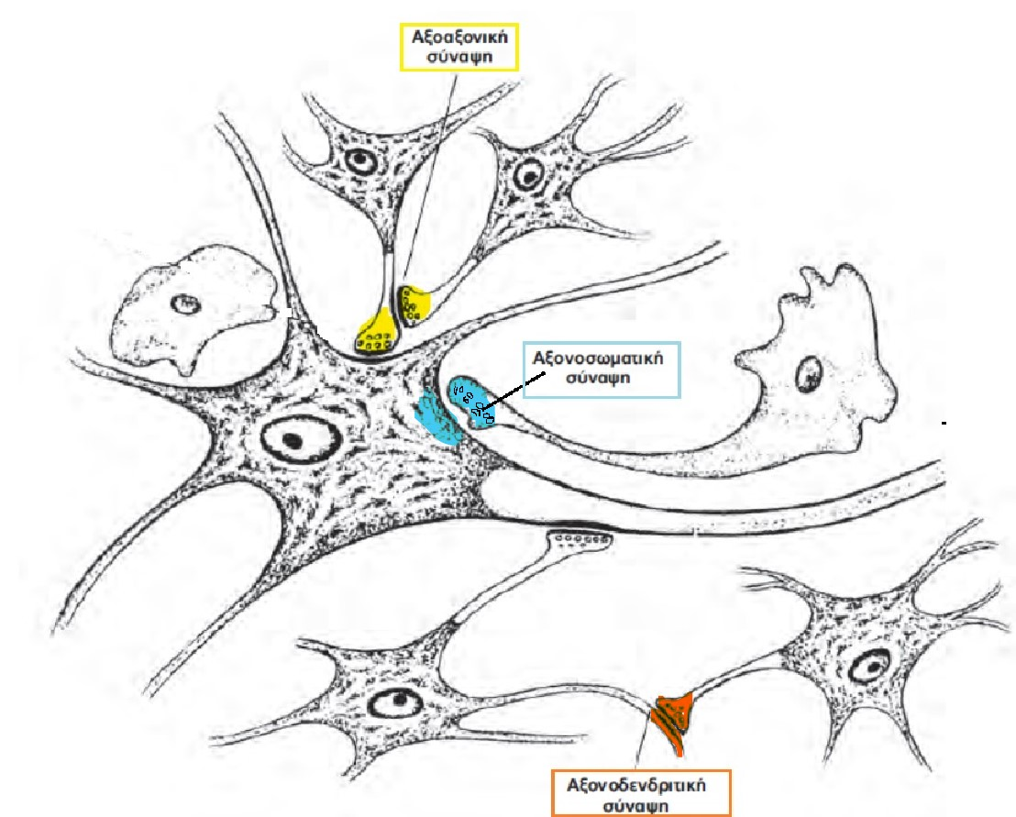
Ταξινόμηση
Ως προς τη θέση τους:
Αξονοδενδριτικές
Αξονοσωματικές
Αξονοαξονικές
Ως προς τη λειτουργία τους:
Διεγερτικές (δενδρίτες)
Ανασταλτικές (κυτταρικό σώμα)
Ανάλογα με τις νευροδιαβιβαστικές ουσίες
Χολινεργικές (ακετυλοχολίνη)
Κατεχολαμινεργικές
νοραδρενεργικές (νοραδρεναλίνη)
ντοπαμινεργικές (ντοπαμίνη) και
σεροτονινεργικές (σεροτονίνη)

Slide 15
Οι νευροδιαβιβαστικές ουσίες του αυτόνομου νευρικού συστήματος
Παρασυμπαθητικό σύστημα-χολινεργικό σύστημα
Προγαγγλιακές και μεταγγαγλιακές νευρικές ίνες-Χολινεργικές (ακετυλοχολίνη)
Συμπαθητικό σύστημα-αδρενεργικό σύστημα
Προγαγγλιακές νευρικές ίνες-Χολινεργικές- (ακετυλοχολίνη)
Μεταγαγγλιακές νευρικές ίνες –Αδρενεργικές-(νορεπινεφρίνη)

